Slide 3
Un modèle luxembourgeois pour des tiers-lieux publics

Slide 4
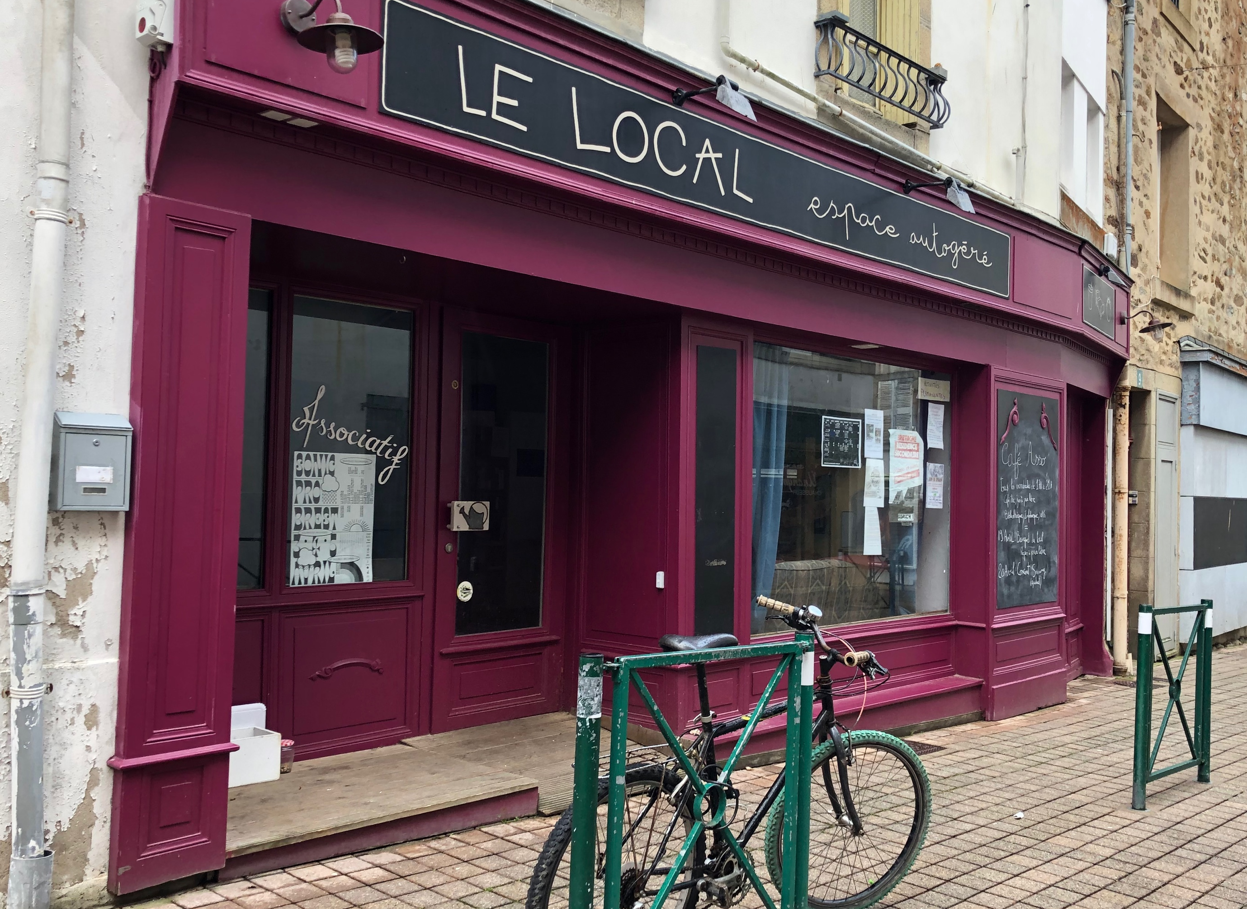
Qu’est-ce qu’un tiers-lieux?
Définition générale:
Le tiers-lieu est un espace physique prévu pour accueillir une communauté afin de permettre à celle-ci de partager librement ressources, compétences et savoirs.
Définition
Un espace publique accessible et accueillant à disposition de la population, où l’on peut librement se rencontrer, échanger, discuter et partager des activités entre différentes générations, communautés et cultures d’origines et de conditions sociales différentes .
En ëffentlecht Lokal fir d’Awunner vun der
Uertschaft, dem Quartier, der Gemeng

Slide 5
Wat ass e LOKAL?

Slide 6
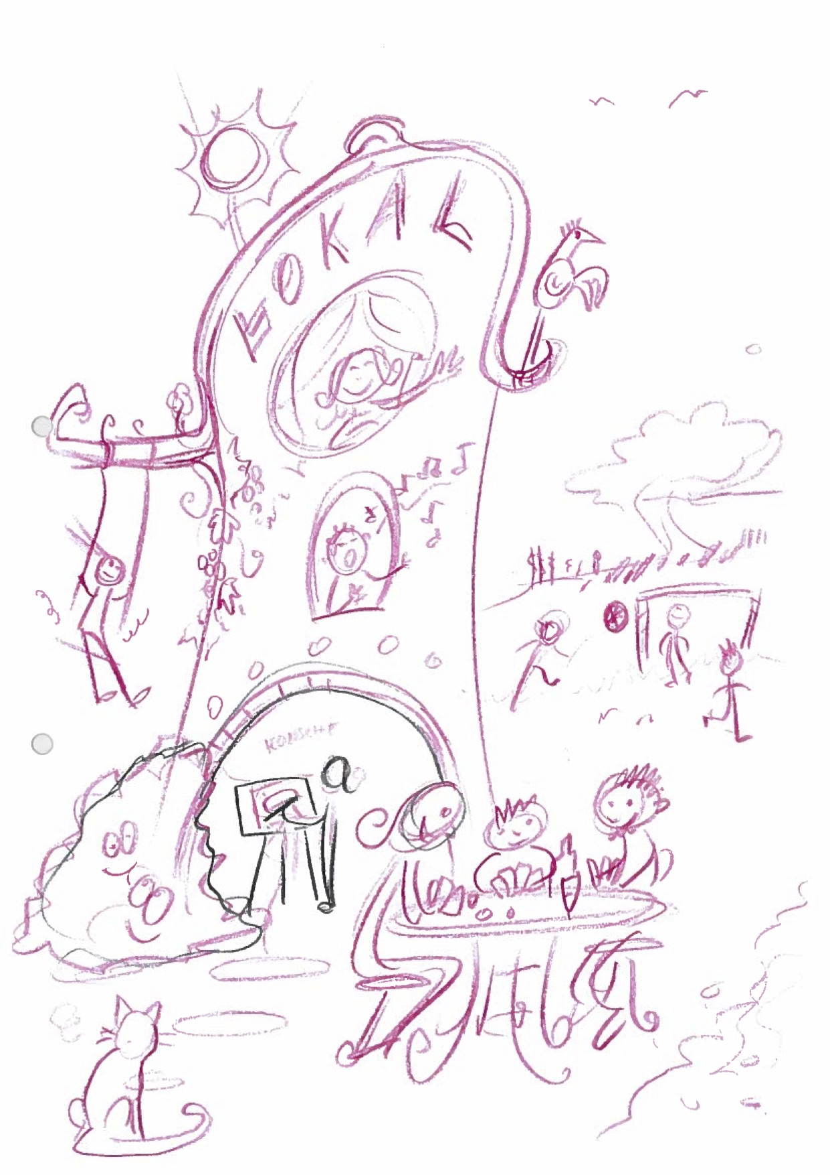
Un lieu, bâtiment ou espace phare, un repère pour les citoyens
Un cadre accueillant, chaleureux et inspirant
Un symbole de la volonté politique de soutenir activement l’engagement bénévole
Un catalyseur pour les liens sociaux et les contacts entre les citoyens
Un instrument de lutte contre l’isolement et le délaissement
Un lieu de créativité et de divertissement collectif
Un laboratoire pour le développement et la promotion de nouvelles approches durables du point de vue écologique et sociétal
Wat ass e LOKAL?

Slide 7
Waat mécht een an engem LOKAL?

Slide 8
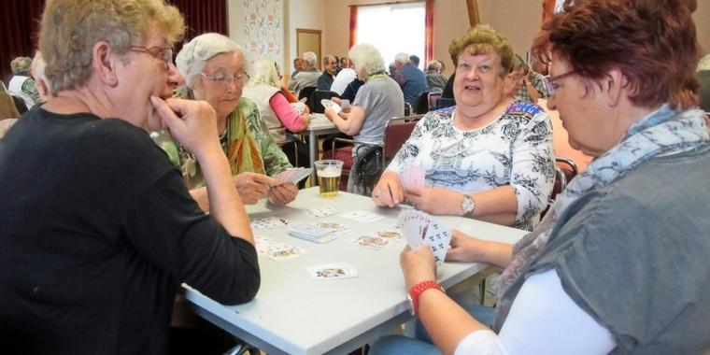
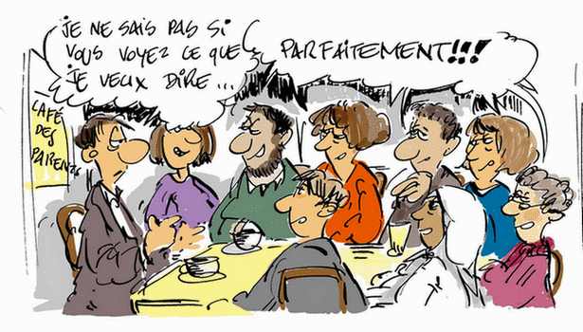
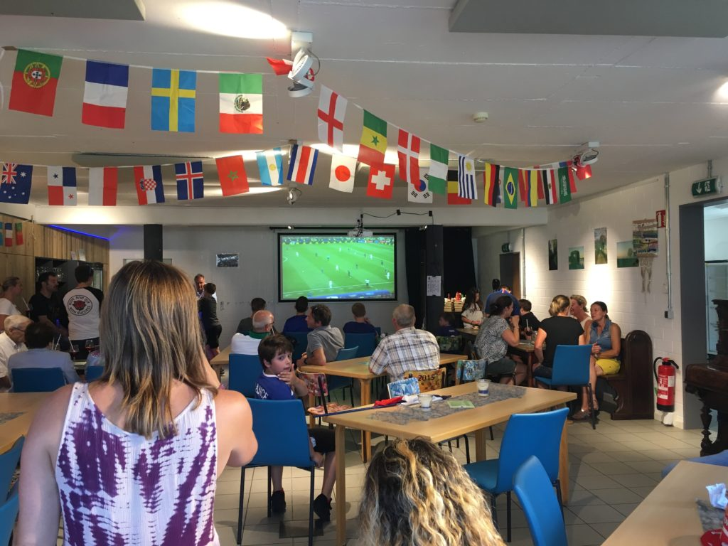
Activités de loisirs: jeux de sociétés, jeux de cartes, public viewing,
Conférences et débats: exploration du monde, présentation et discussion de sujets d’actualité
Rencontres entre divers publics : café des parents et grand-parents, café des âges, collaboration avec les maisons des jeunes, maisons relais et associations
Waat mécht een an engem LOKAL?

Slide 9
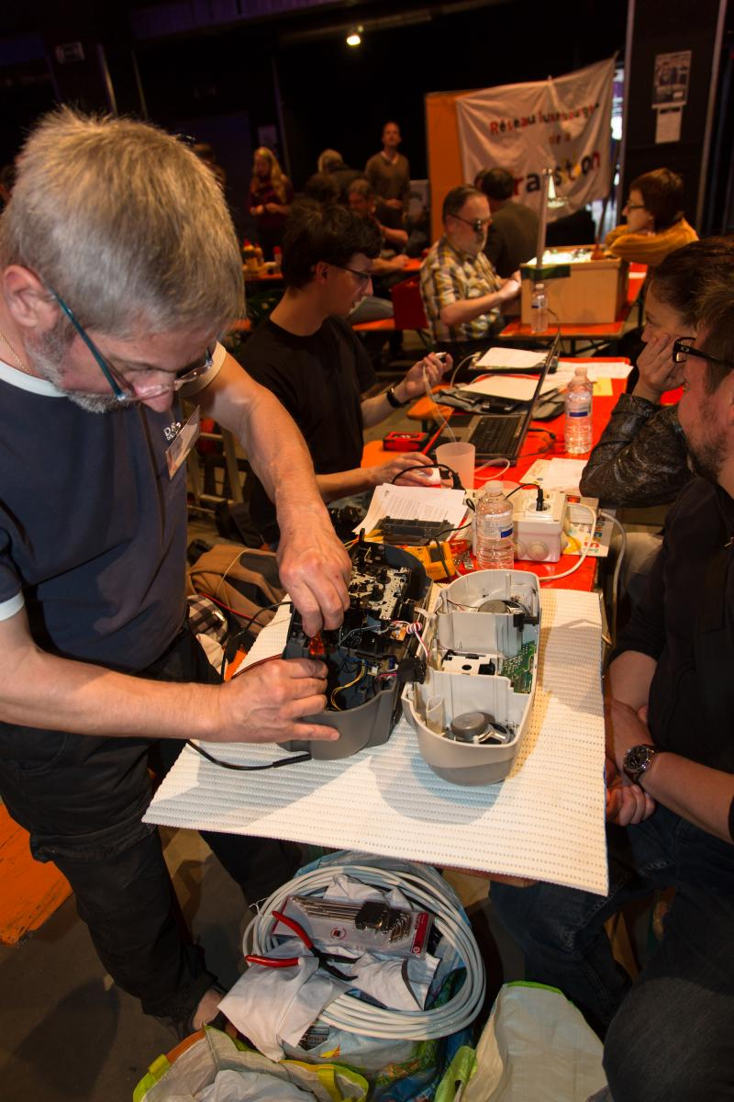
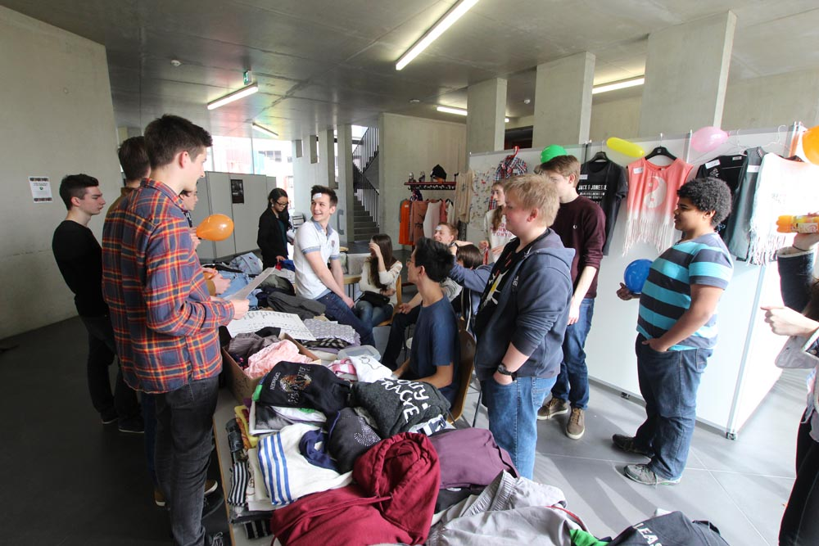
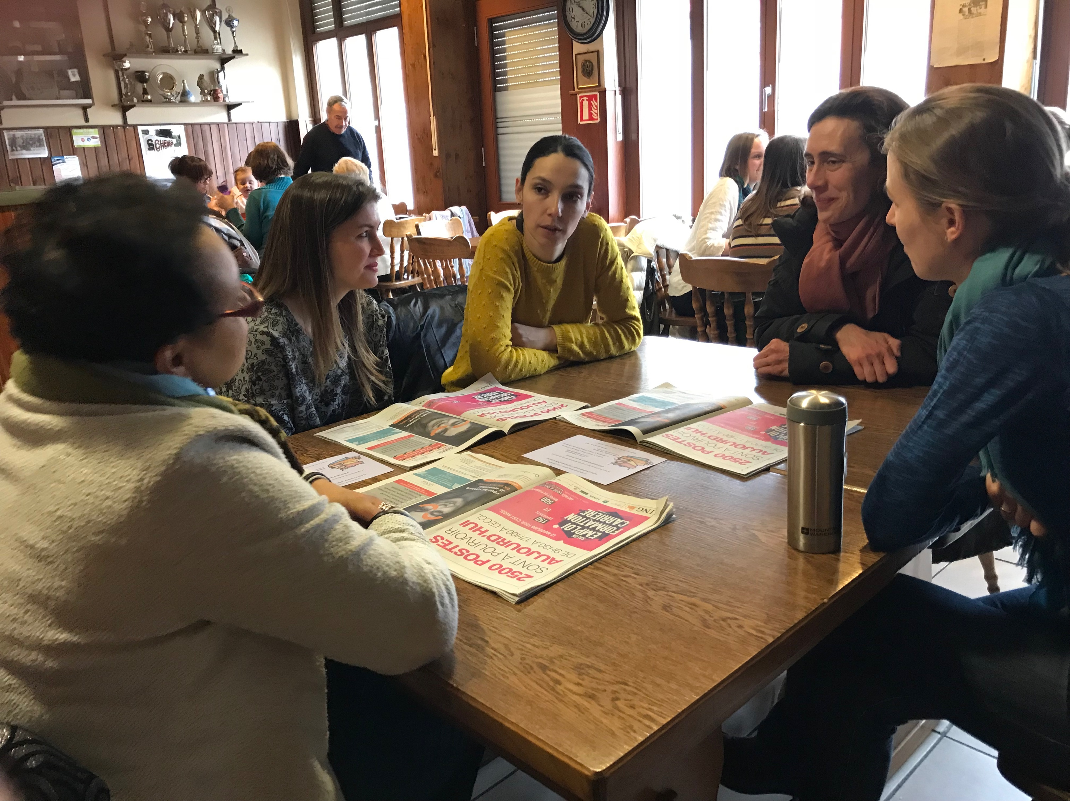
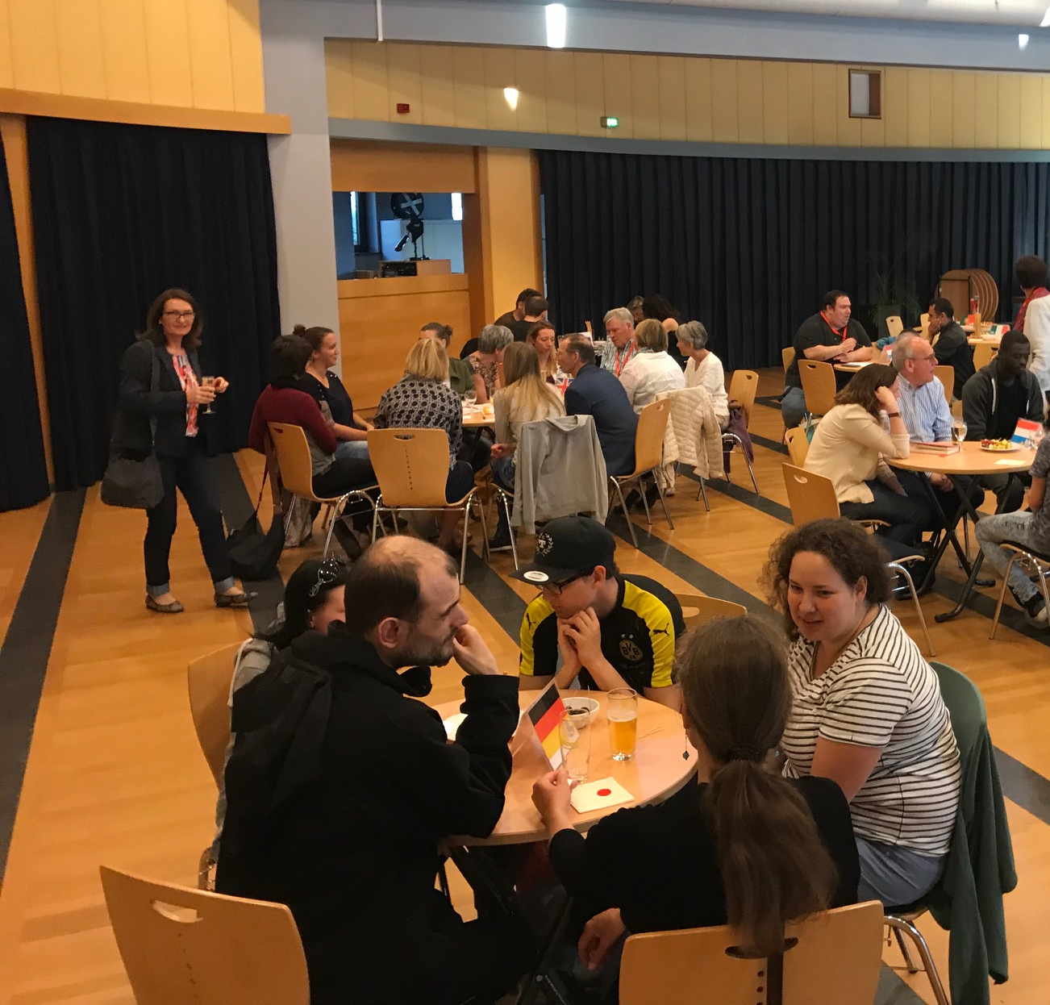
Activités écologiques: repair cafés, cercles d’échange, ateliers recyclage créatif, formations pour un comportement durable
Activités pédagogiques : cours de babysitting, cours de rattrapage et de soutien, Hausaufgabenhëllef, Bicherschaf,
Apprentissage et pratique des langues: cours de langues, tables de conversation, cafés des langues,
Waat mécht een an engem LOKAL?

Slide 10
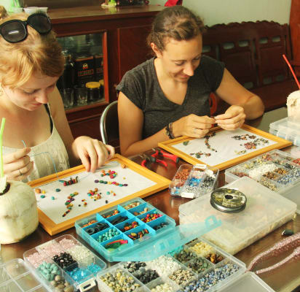
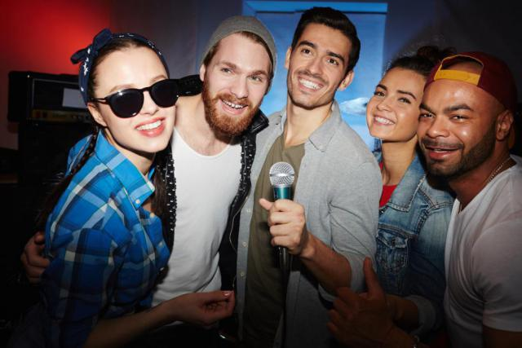
Ateliers créatifs: peinture, sculpture, patchwork, bijoux, soirées littéraires, musique, karaoke/choraoke
Sports et détente: Yoga, Pilates, école du dos, exercices de relaxation ou de concentration
Santé mentale: entraînement de la mémoire, échange entre patients,
Waat mécht een an engem LOKAL?

Slide 11
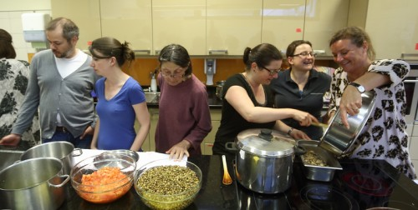
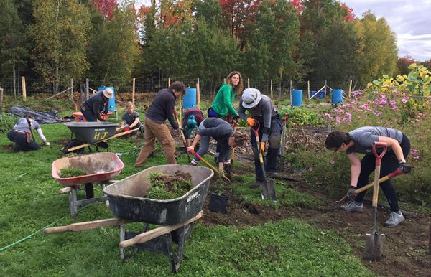
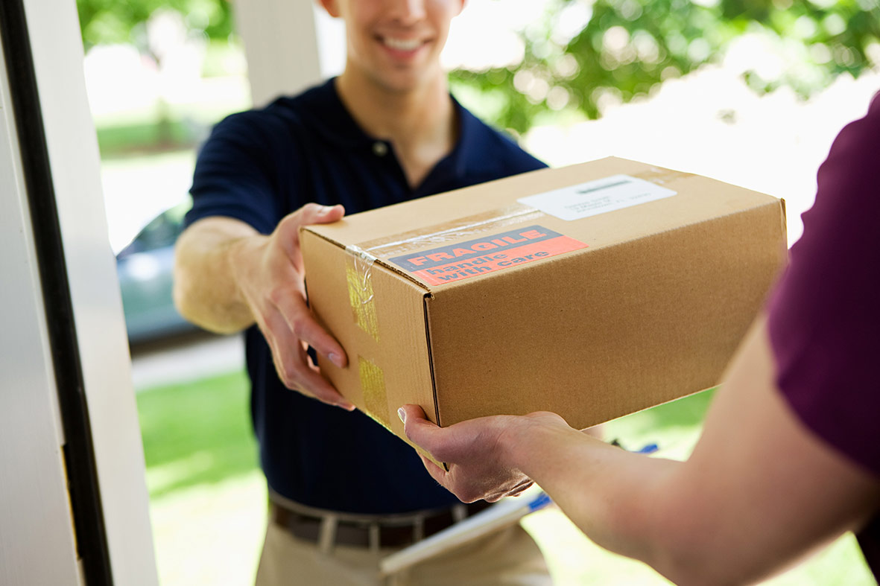
Gastronomie: cuisines du monde, soirées de dégustation, ateliers de pâtisserie, oenologie,
Activités extérieures: groupes de randonnée, jardin communautaire, cours de jardinage, fabrication de jus et confitures, Nordic Walking, activités ludiques pour enfants, raviver et embellir l’espace public,
Services: entraide de voisinage, locaux pour réunions d’associations, organisation covoiturage, réception de colis, service petites annonces,
Waat mécht een an engem LOKAL?

Slide 12
Wéi e LOKAL?

Slide 13
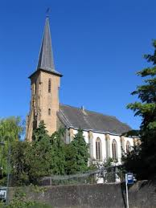
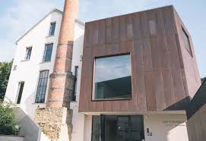
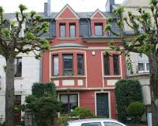
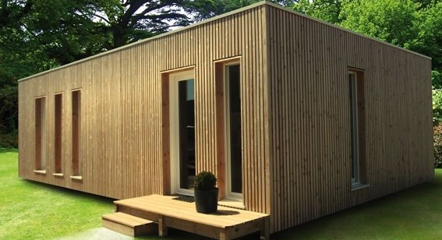
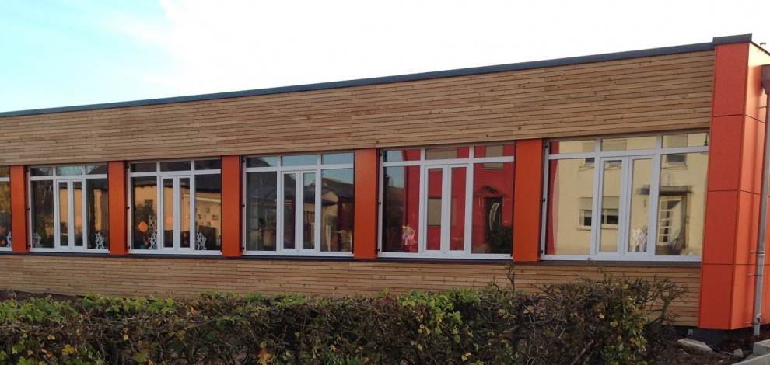
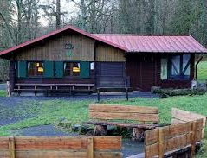
Simple maison d’habitation
Centre culturel ou centre citoyen sous-utilisé
Site industriel désaffecté
Edifices remarquables (églises, presbytères, caserne pompiers désaffectée, etc.)
Constructions modulaires ou nomades
Chalets
….
Wéi e LOKAL?

Slide 14
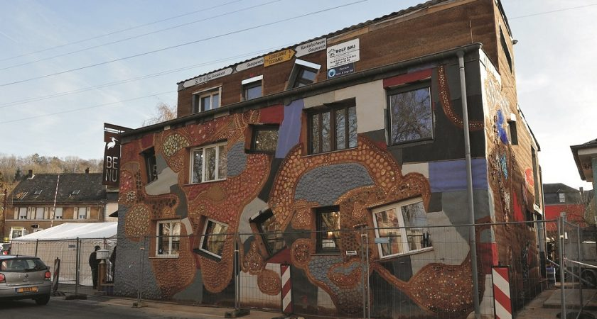
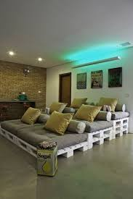
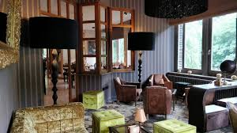
Propriété de la commune ou location (p.ex. café ou commerce abandonné en situation centrale)
Rénovation et décoration conjointe et collective (futurs usagers, services communaux, entreprises locales, etc.)
Respect des principes de l’économie circulaire, de l’écoresponsabilité, de l’action collective et du soutien mutuel
Budget public ou collecte de fonds, de matériel ou de meubles pour l’aménagement et l’ameublement
Wéi e LOKAL?

Slide 15
Wéi funktionnéiert e LOKAL?

Slide 16
Animation et gestion par les visiteurs-usagers qui y viennent pour proposer et partager des activités.
Wéi eng Gestioun am LOKAL?

Slide 17
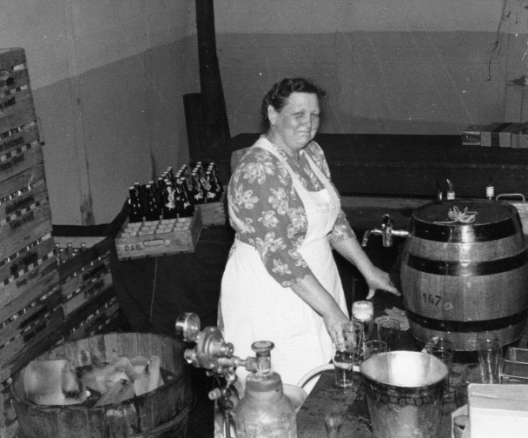
Création d’un emploi d’insertion pour demandeur d’emploi de longue durée
accueil
ouverture et fermeture
accompagnement des visiteurs
calendrier d’occupation des salles
ambiance décontractée
lien avec la commune et les associations
financement par le Fonds pour l’Emploi
Wéi eng Gestioun am LOKAL?

Slide 18
LOKAL DIGITAL – un complément intelligent
Une application mobile de voisinage (Noperschaftsapp) pour dynamiser les contacts et les échanges entre les habitants du quartier /village
Entrer et rester en contact
Échanger des informations
Accueillir les nouveaux arrivants
Partager et emprunter des outils et des biens
Offrir et demander des services
Echanger, offrir ou vendre des objets ou produits
Organiser des activités communes
…
LOKAL APP

Slide 19
Contact:
Agence interculturelle - ASTI Luxembourg asbl 10-12, rue Auguste Laval L-1922 Luxembourg - Tél 43 83 33 -1
agence.interculturelle@asti.lu
www.asti.lu

